Slide 1
Онлайн
образование
otus.ru

Slide 2


Меня хорошо видно
&& слышно?

Slide 3
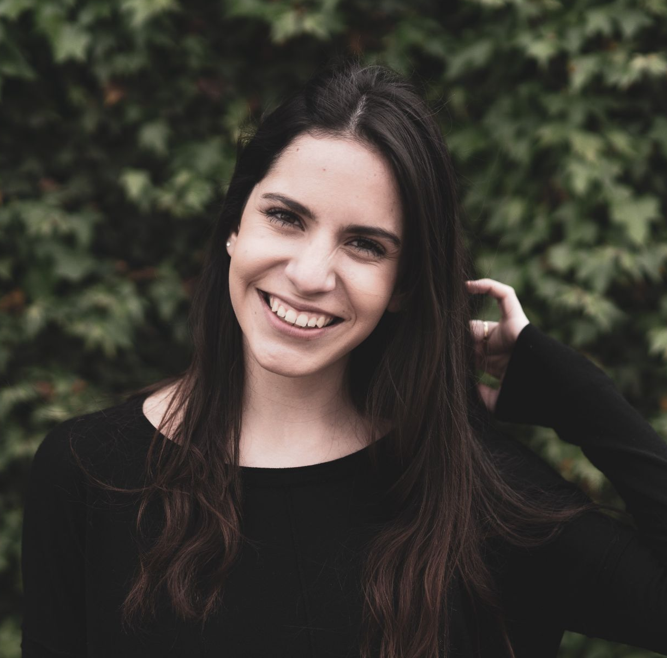
Защита проекта
Тема:
Фамилия Имя
Должность
Компания

Slide 4
План защиты
Цели проекта
Что планировалось
Используемые технологии
Что получилось
Схемы/архитектура
Выводы

Slide 5
Цели проекта
Какие цели вы поставили и какие задачи решили своим проектом
1.
2.
3.

Slide 6
Что планировалось
Что было в начале, что знали до курса, сколько времени заняло выполнение проекта
1.
2.
3.
4.

Slide 7
Используемые технологии
1.
2.
3.
4.
Какие технологии использовались и какое у вас мнение о новых технологиях

Slide 8
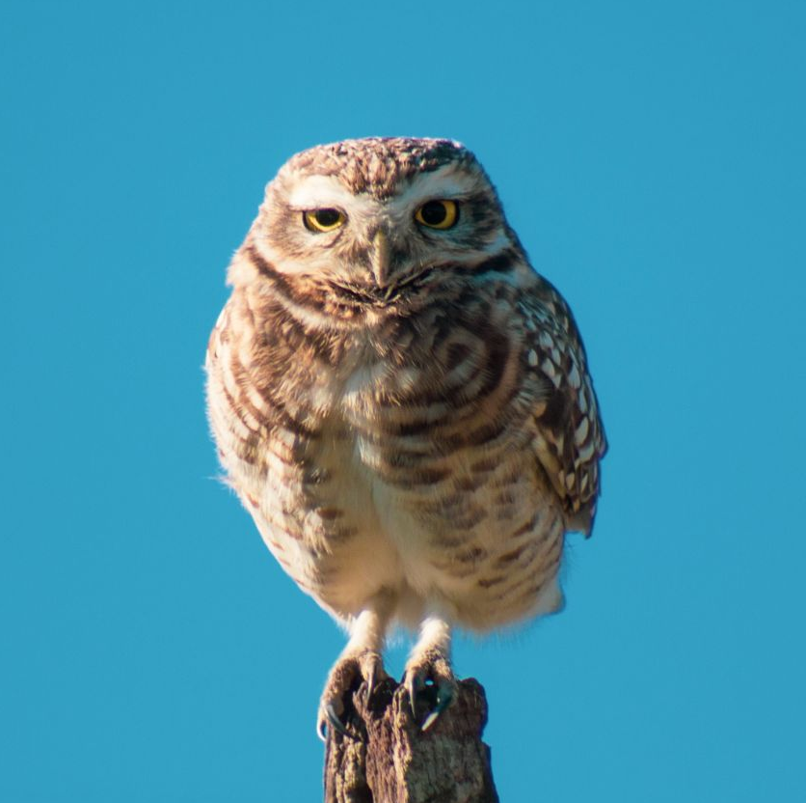
Что получилось
Скрины основных экранов приложения и действий
или
Демонстрация приложения и исходных кодов
или
Ссылка на репозиторий с исходными кодами или просто удачные кусочки

Slide 9
Схемы (архитектура, БД)
Опционально, если ваш проект позволяет это сделать

Slide 10
Выводы и планы по развитию
1.
2.
3.
4.
Запланируйте пару минут на рефлексию в конце защиты проекта и расскажите о планах по развитию

Slide 11
Спасибо за внимание!

Slide 12
Инструкции для работы
с презентацией

Slide 13




























Слайд с иллюстрациями
Используйте иллюстрации. Они облегчают восприятие материала
Работа с данными
Интернет/Сети

Slide 14




























Слайд с иллюстрациями
Компьютерные игры
Технологии

Slide 15






















Слайд с иллюстрациями
Люди
Обучение, исследование

Slide 16


























Слайд с иллюстрациями
Коммуникации
Разное

Slide 17




















Слайд с иллюстрациями
Флажки/Метки

Slide 18
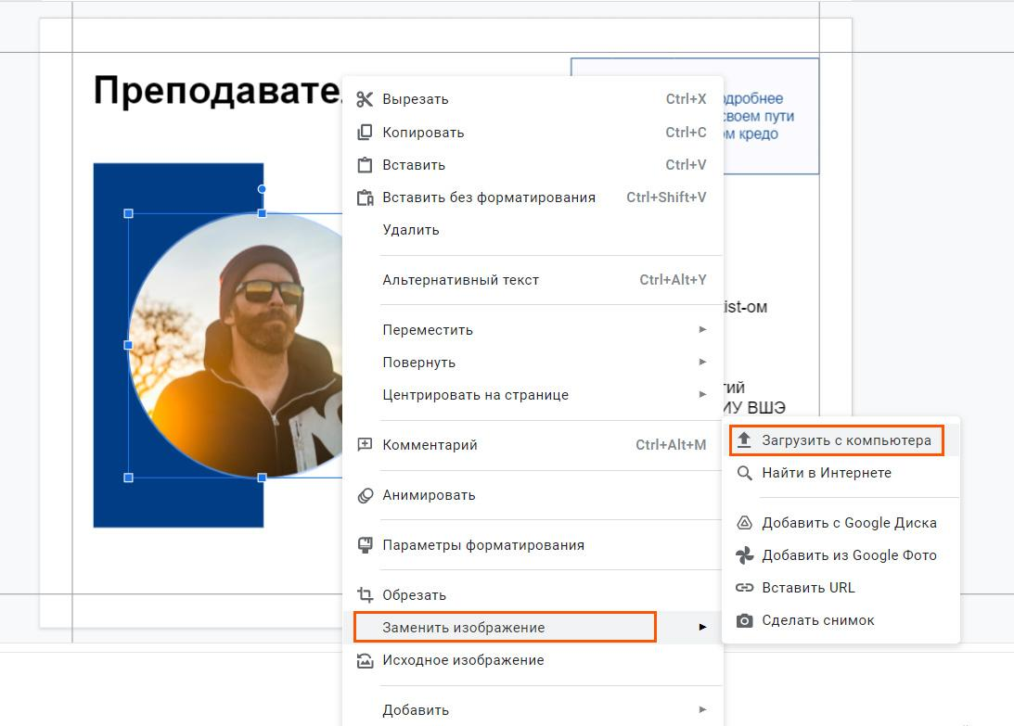
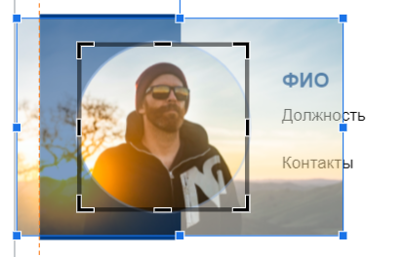
Как быстро заменить картинку
Кликните правой кнопкой
мыши на изображение
Перейдите в пункт «заменить изображение», далее выберите нужный вариант загрузки
Двойным щелчком
по картинке вы можете
настроить нужный размер
и положение изображения

Slide 19
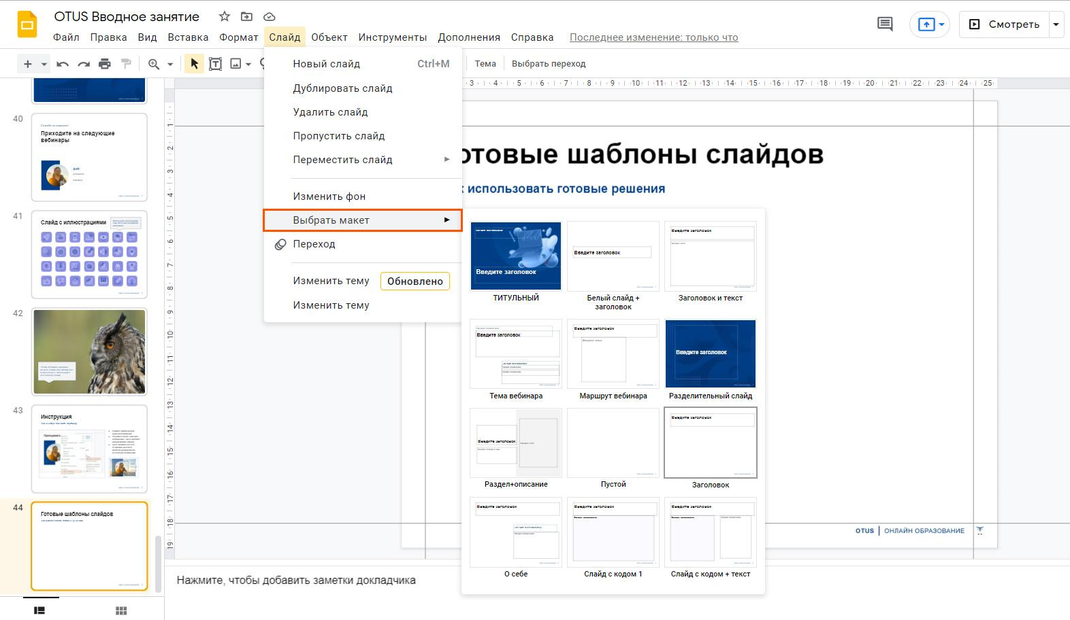
Шаблоны слайдов
Чтобы использовать готовые решения слайдов, нужно перейти в пункт меню «Слайд»,
далее в выпадающем списке найти подпункт «Выбрать макет».

